Slide 1
友情シミュレーション
数値地惑演習
山本智子

Slide 2
ながれ
なぜこの計算を要するのか
モデル化
計算
考察・結果
実証
シミュレーションの信憑性の程度
今後の課題

Slide 3
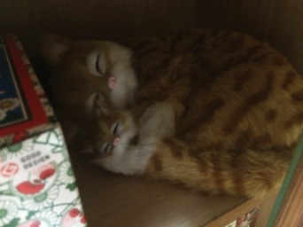

友情問題
仲の良い友達がいることは素敵
だけど人付き合いは難しい
どんな人となら仲良くなれるかシミュレーション!

Slide 4
モデル化(定式化)
相手への思いの
時間発展
A(自分)
Bさん
・ ・
3
\ /
3
1.人の良い所を
発見する
1.人の悪い所を
発見する
※素直とは、
相手が自分事を好きなら、自分も相手のことが好き。
あまのじゃくはその逆。
2.素直
2.あまのじゃく

Slide 5
モデル化(初期値等)
出会いは入学式(t=0.0)
お互いなんとも思っていない
→初期値y1=1, y2=1でシミュレーションだ。
大体4ヶ月(前期分)を計算(t=1.0)。

Slide 6
結果
Bさんの心境
若干、A(私)は、嫌なとこはあるし疎ましいのでとても嫌いだ。
このBさんには近づいていけない！！

Slide 7
モデル化(定式化)
相手への思いの
時間発展
A(自分)
Bさん
・ ・
3
・ ・
3
1.人の良い所を
発見する
1.人の悪い所を
発見する
2.素直
2.素直

Slide 8
結果
Bさんの心境
若干、A(私)は、嫌なとこはあるけど、Bの事を好きでいてくれるから、こちらも好きになる。
このBさんとは仲良くなれそう！！

Slide 9
モデル化(定式化)
相手への思いの
時間発展
A(自分)
Bさん
・ ・
3
・ ・
3
1.人の良い所を
発見する
1.人の良い所を
発見する
2.素直
2.素直

Slide 10
結果
Bさんの心境
A(私)大好き!
このBさんとは大親友になれそう！！

Slide 11
モデル化(定式化)
相手への思いの
時間発展
A(自分)
Bさん
・ ・
3
\ ・
3
1.人の良い所を
発見する
1.人の良い所を
発見する
2.素直
2.あまのじゃく

Slide 12
結果
Bさんの心境
A（私)に、良い所あるけれど、AがBの事を好きすぎて、だんだん疎ましくなってしまった。
このBさんとは仲良くなれない！！

Slide 13
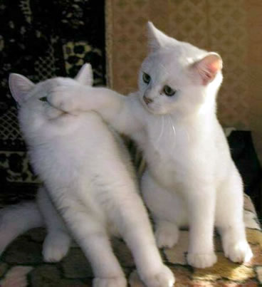
説明
・初期値y1=1,y2=1では、最初にy1が大きく増加。
・初めはそれでもy1が小さいため、y2も減少する事は無い。
→わだかまりがある程度
・2式のy1がだんだん式を支配していく
・よって、y1(の絶対値)の増加はとどまることをしらない
・y2はどんどん下がっていく
→疎ましがられている
今後の2人については
計算していません!

Slide 14
モデル化(初期値)
出会いは入学式
その前から、Bさんは陰ながら、私Aのことを気に入っていいた!
初期値y1=1, y2=5でシミュレーションだ。

Slide 15
結果
Bさんの心境
初めはA(私)の良い所が見えているし疎ましくない、が、やはり、途中から、AがBの事を好きすぎて、だんだん疎ましくなってしまった。
このBさんとは
一夏の付き合い
程度がベスト!

Slide 16
実証
・私は、人の良いところをよく発見するし、素直である。
・実際に、高校時代、初めに仲良かった子の中にはあまのじゃくな子も。
・しかし、今だに仲のよい友達は素直な子、特に、その中でも、人の良い所を発見できる子ばかりだ。
・このシミュレーションは信頼性があるといえる!
ただし、実際には、
・人によってあまのじゃく等の度合いが異なる
・3人以上の問題になる
・他の要素も友情に影響してくる
などなど。
→課題

Slide 17
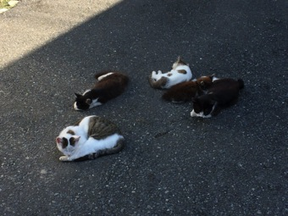
課題、
符号や係数(今は±1)を変えて色々テストしてみるとより高精度に。
更に3人目Cを投入することも場合によっては必要。
また、他の要素を加える事も場合によっては必要。
例えば、3人目のCはAとBの思い合いが強いと、自分も強くなる。
(dy3/dt ∝ y1*y2, y3, y1, y2)とか、
他なんやかんやいじると、ローレンツ方程式というものがでてきたりする。
・サンプルプログラムの”<-”のついてる行をいじりましょう。
・3人の関係は2人の時よりも、より予測不可能な関係。
Notes:
XYは思い合い
XはZヘの思い
YはXヘの思い
に分割できる。

